Slide 2
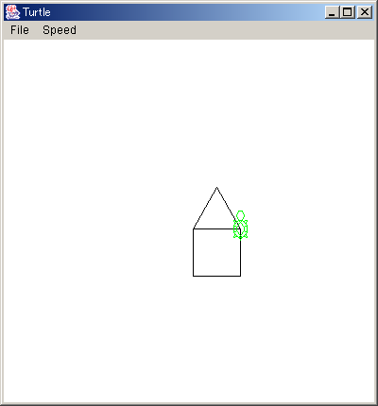
ソースコード
バイトコード
コンパイル
実行
javac
java
House.java
House.class

